Slide 1
第7章 回归与相关
生 物 统 计 学
彭司华
2020年2月

Slide 2
第7章 回归与相关
7.1相关与回归的概念
7.1.1函数关系和相关关系
函数关系:变量与变量之间是相互联系并遵循一定的规律变化着，变化规律由变量在变化过程中的数值对应关系反映出来，这种变量之间确定的对应关系叫做函数关系 。
相关关系：变量间的关系是非确定性的，但又呈现一定规律的变化趋势，这种变量之间非确定的关系叫做相关关系。
相关关系的两种情况：一种是一个变量的变化受到另一个变量制约的主从关系（又称为因果关系），另一种是两个变量间的关系是共同受到另外因素影响的结果。
根据涉及的变量多少，相关可分为单相关、复相关和偏相关。
单相关：研究两个变量之间的关系，它包括直线相关和曲线相关
复相关和偏相关：研究三个或三个以上变量间的关系，统称为多元相关。

Slide 3
7.1.2 回归的概念
两个相关变量之间，有时表现为一个变量依赖于另一个变量的从属关系。对于这种情况的两个变量可以区分为自变量（记为X）和依变量（记为Y）。
回归关系：一般自变量X是固定的（试验时预先确定的），并且没有试验误差或试验误差很小，依变量Y则是随自变量X的变化而变化，且受试验误差的影响较大。这种关系称为回归关系，
回归分析：变量回归关系的研究，往往从一个变量的变化来估测另一个变量的变化，这就是回归分析
回归方程：表现回归关系的函数方程称作回归方程

Slide 4
7.2 一元直线回归方程 7.2.1 直线回归方程的建立
根据研究目的，具体确定哪个是自变量，哪个是依变量，再把n对观察值（x₁，y₁），（x₂，y₂），…，（x_{n}，y_{n}）在直角坐标系中作图，自变量X为横坐标，依变量Y为纵坐标，此图称为散点图。
例7.1 某科技人员饲养了35尾团头鲂，共重7.2kg，在水温29℃条件下，测量摄食量（g）与耗氧率（mgO₂/kg·h）之间的关系，结果如下：
试作散点图并对摄食量与耗氧率之间的关系作初步判断。

Slide 5
要使这条直线能最好地代表各点，各点离这条直线的距离平方和需最小，即
为最小。
采用使误差平方和Q达到最小值的方法，即最小二乘法求a与b的值。根据微分学，参数a，b应满足方程

Slide 6
为X变量与Y变量的离均差的乘积和，简称乘积和，记为SP
回归直线通过点
例7.2 根据例7.1的数据，求耗氧率对摄食量的直线回归方程。

Slide 8
x<-c(20,30,40,50,60,70)
y<-c(536.3,573.5,595.9,628.9,669.6,725.7)
lm.sol<-lm(y~1+x)
summary(lm.sol)
plot(y ~ x)
anova(lm.sol)
ploy(x,y)
abline(lm.sol, col = 2, lty = 2)
Call:
lm(formula = y ~ 1 + x)
Residuals:
1 2 3 4 5 6
5.243 6.206 -7.631 -10.869 -6.406 13.457
Coefficients:
Estimate Std. Error t value Pr(>|t|)
(Intercept) 458.5829 12.3986 36.99 3.19e-06 ***
x 3.6237 0.2576 14.07 0.000148 ***
---
Signif. codes: 0 ‘***’ 0.001 ‘**’ 0.01 ‘*’ 0.05 ‘.’ 0.1 ‘ ’ 1
Residual standard error: 10.78 on 4 degrees of freedom
Multiple R-squared: 0.9802, Adjusted R-squared: 0.9752
F-statistic: 197.9 on 1 and 4 DF, p-value: 0.0001482
例 7.1 R语言实现

Slide 9
预测
> new<-data.frame(x=55)
> lm.pred<-predict(lm.sol,new,interval="prediction",level=0.95)
> lm.pred
fit lwr upr
1 657.8871 624.7889 690.9854

Slide 10
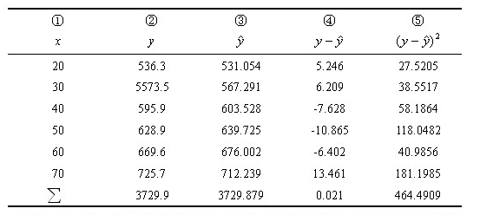
7.2.2 回归直线的精确度 简单地用最小二乘法求出的回归方程有没有意义
直线回归方程的估计标准误或离回归标准差 ，是回归线精确度的一个重要统计量，其值越大，由回归线预测y的精确度越低
为离回归平方和,又称为剩余平方和，用Q表示
例7.3 计算例7.1资料的离回归标准差。

Slide 11
直线回归的数学模型和基本假定
基本假定：
① X变数没有误差，或误差很小，Y变数则存在随机误差。
② 对于X取值范围内的每一个值，都存在着一个Y总体，且有 。
③ 随机误差相互独立，且有 。

Slide 12
7.2.3 直线回归的显著性检验 7.2.3.1 直线回归关系的显著性检验 1）t测验
根据概率分布理论 有：

Slide 13
例7.4 用t测验对例7.2所求回归方程作回归显著性测验。

Slide 14
2）F测验
为离回归平方和Q，它与X的大小无关，具有
为回归平方和，简记作U，它是X的不同而引起的，具有

Slide 15
例7.5 用F测验对例7.2所求回归方程作回归显著性测验。

Slide 16
7.2.3.2 两个回归系数相比较的显著性检验 由两个样本的回归系数b₁，b₂，测验其所属总体的回归系数β₁、β₂是否相等
假设H₀： β₁=β₂ ，H_{A}： β₁≠β₂
检验统计量为
当 时，接受H_{A}，即两样本所属总体的回归系数不相等
当 时， 接受H₀ ，即两样本所属总体的回归系数相等
可得公共回归系数

Slide 17
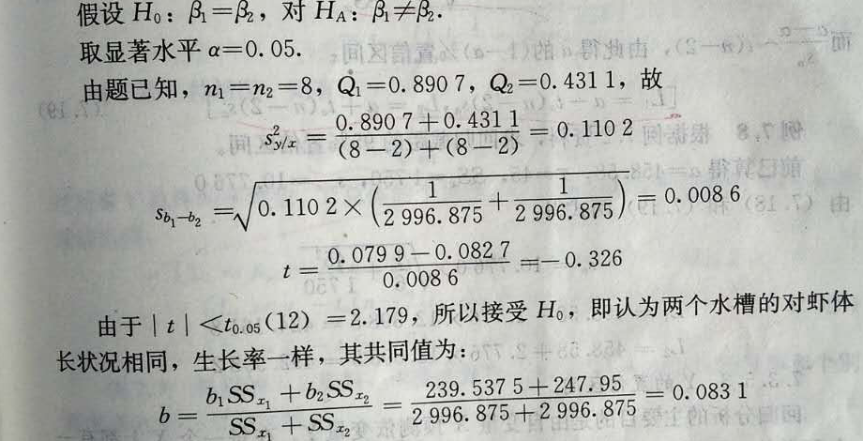

Slide 18
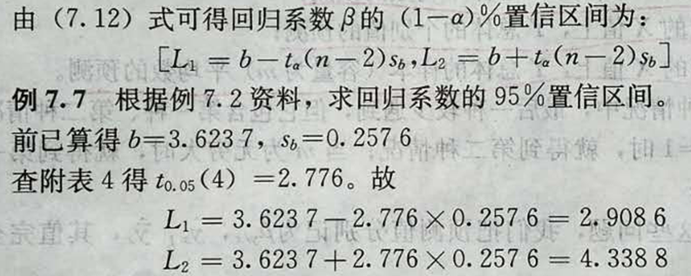
7.2.4 直线回归的置信区间 7.2.4.1 回归系数的置信区间

Slide 19
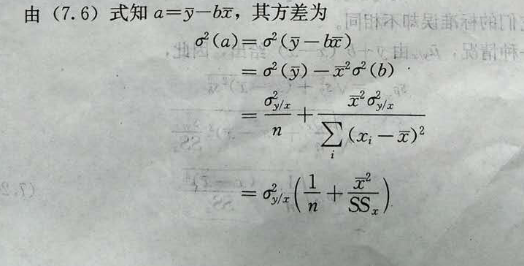
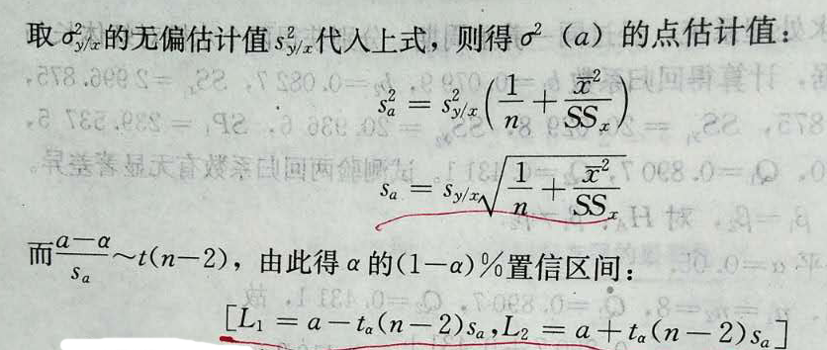
7.2.4.2 回归截距a的置信区间

Slide 20
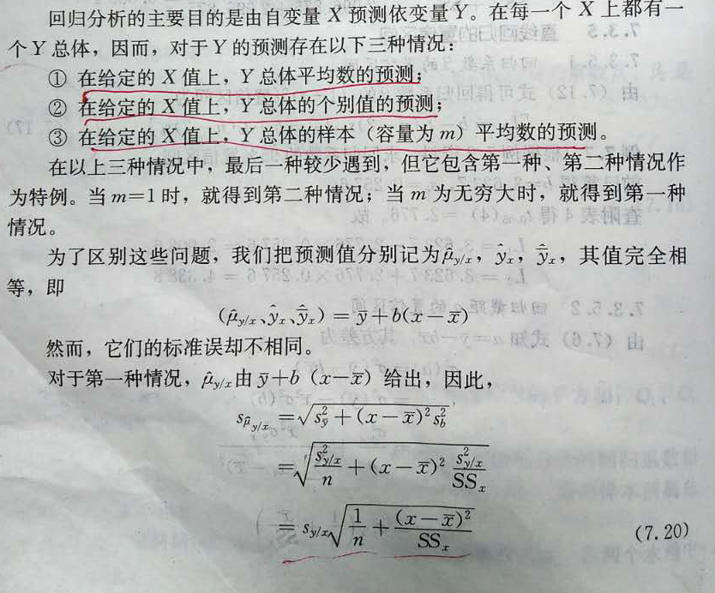
7.2.4.3 Y的置信区间

Slide 21
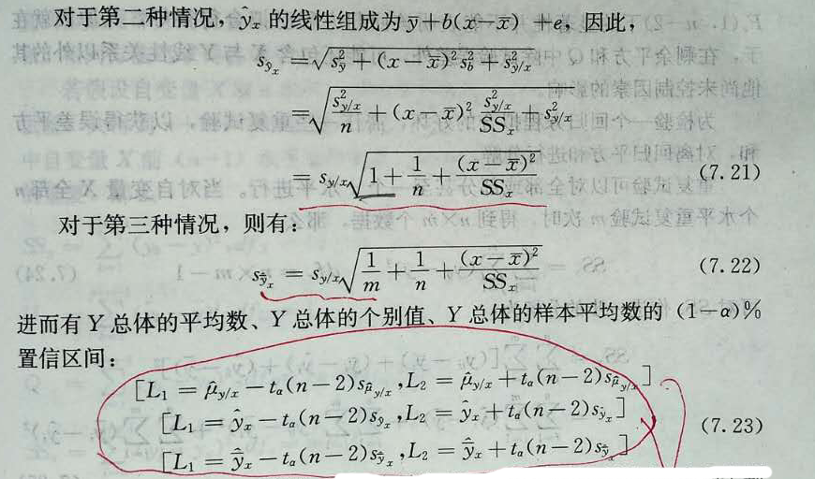

Slide 22
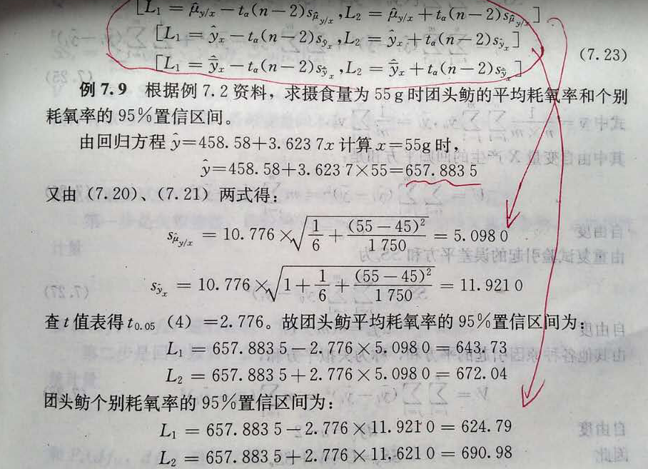

Slide 23
7.4 直线相关分析 7.4.1 相关系数与决定系数的概念
对于一元直线回归，目的是建立一个直线性方程，当已知X值时，可由该方程预测出Y的期望值；
对于一元直线相关，X与Y均为随机变量，目的是确定它们之间直线相关的性质和密切程度。
一元直线回归与一元直线相关是分析变量X与Y之间关系的两种不同方法。
（a）变量Y不随变量X变化而变化，表明两变量不相关；
（b）变量Y随变量Ｘ的增加而呈增加趋势，有同向关系，为正相关，
（ｃ）变量Y随变量Ｘ的增加而呈递减趋势，有反向关系，为负相关。
（d）两个变量之间呈函数关系或称完全直线关系（或者同向，或者反向）

Slide 24
相关系数：两变量之间存在的相互关系即相关关系定量的度量值，是反映两变量相关性质和紧密程度的特征数
总体相关系数：从总体的数据计算得来的相关系数，用符号ρ代表
样本相关系数：从随机样本的数据计算得来的相关系数，用符号r代表
对某一定的总体来说， ρ是一个常量。
从同一总体中随机抽取的各样本的r值是随机变动的，不是一个常量，且可以通过实验或测量的样本数据来计算它。
将SP除以n-1，消除了样本容量的影响，得样本的协方差
将协方差除以两个标准差s_{x}与s_{y}的乘积而进行将协方差标准化以消除测量单位的影响 ，得到相关系数r

Slide 25
r的特性：
① |r|≤1。
② 两变量相关愈紧密，|r|愈大。
③ 两变量不相关，则r=0；两变量呈函数关系，则|r|=1，称完全相关。
④ r若为正数，两变量呈正相关，变量Y随变量X增大而增大；r若为负数，两变量呈负相关，变量Y随变量X增大而减少。
决定系数是指由X的不同引起的Y的平方和U占Y变数总平方和SS_{y}的比率或由Y的不同引起的X的平方和U’占X变数总平方和SS_{x}的比率 ，记为r² ，是一个无单位的数，表示x与y关系强弱的一个数
决定系数是相关系数的平方。
除|r|=1和0外，r²总是小于|r|
r²的取值区间为[0，1]，不能反映两变量相关的性质。
在相关分析中，常用相关系数的符号反映相关的性质，用决定系数的值反映相关的紧密程度。

Slide 26
7.4.2 相关系数的假设测验 7.4.2.1 ρ=0假设测验
不用计算t值，直接查r和R的显著值表来进行显著性检验。若r>r_{α}，可认为相关显著；否则，相关不显著。
H₀：总体的两变量不存在直线相关关系，即ρ=0；
H_{A}：总体的两变量存在直线相关关系，即ρ≠0。
检验统计量
例7.11 求例7.2中团头鲂摄食量与耗氧率之间的相关系数，并作显著性检验。

Slide 27
7.4.2.2 ρ=C的假设测验 是测验样本所属总体的相关系数与某一指定或理论的相关系数C是否相等
假设H₀：ρ=C，H_{A}：ρ≠C
在ρ≠C时，r的抽样分布具有很大的偏态，且随n和ρ的取值而异
采用z变换法，将|r|变换为近似服从正态分布的z值

Slide 28
例7.12 例7.11已算得r=0.99, 试测验其与ρ=0.95的差异显著性。

Slide 29
7.4.2.3 ρ₁=ρ₂的假设测验 测验两个样本的相关系数所属总体的相关系数是否相等
假设H₀：两样本所属总体相关系数相等（ρ₁=ρ₂），
H_{A}：两样本所属总体相关系数不相等（ρ₁≠ρ₂）

